Slide 1
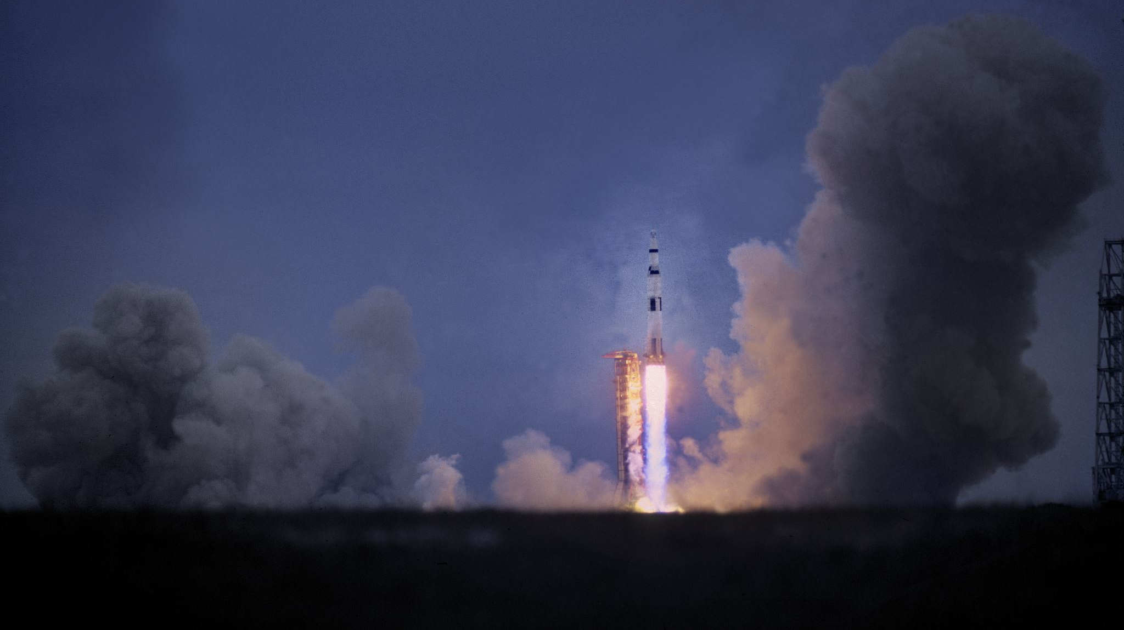
Perdebatan Mengenai Hak Hidup Manusia
By. Nosita br Tarigan.M.Pd.K

Slide 2
Perdebatan Mengenai Hak Hidup Manusia
Arti terdalam dari hak asasi manusia adalah pengakuan terhadap kebebasan dan kemerdekaan manusia yang telah dianugerahkan Tuhan Allah sejak seseorang mulai bertumbuh dalam kandungan ibu. Karena itu, segala macam upaya untuk menghancurkan serta menghilangkan kehidupan serta kebebasan manusia merupakan pelanggaran terhadap hak asasi manusia. Bagaimana dengan kasus hukuman mati, aborsi, dan eutanasia?

Slide 3
1. Hukuman Mati
Hukuman mati adalah hukuman yang dijatuhkan kepada seseorang yang dianggap melakukan kejahatan yang berat, seperti pembunuhan yang kejam dan sadis, pengkhianatan kepada negara (makar), dan di beberapa negara, seperti Indonesia, penjual atau pembawa narkoba. Hukuman mati diyakini akan membuat orang lain takut dan tidak akan melakukan kejahatan serupa. Selain itu juga terjadi berbagai kasus ketika orang yang tidak bersalah dijatuhi hukuman mati. Berbeda dengan hukuman penjara, bila seseorang sudah dieksekusi tentu hukuman itu tidak dapat dibatalkan.

Slide 4
2. Aborsi
Aborsi atau pengguguran kandungan adalah praktik menghilangkan janin yang ada di dalam kandungan. Gereja Katolik menentang praktik ini, dan menganggap semua bentuk aborsi sebagai pembunuhan. Banyak gereja Protestan juga menentang praktik-praktik ini, apabila dilakukan secara sewenang-wenang dan tidak bertanggung jawab. Misalnya, seorang remaja perempuan yang menjadi hamil karena berperilaku seks bebas. Hal ini terjadi karena ia merasa belum siap atau malu oleh cemooh orang-orang sekitarnya. Terhadap orang-orang seperti ini, orang Kristen mestinya bersikap lebih terbuka, dan mau menolong remaja ini, agar ia dapat mempertanggungjawabkan perbuatannya dengan baik.

Slide 5
3. Eutanasia
Eutanasia adalah praktik yang dipilih untuk membebaskan seseorang dari penderitaan panjang. Ada eutanasia aktif, yaitu ketika seorang pasien meminta sendiri agar segala perawatan yang diberikan kepadanya dihentikan karena ia sudah tidak mau menderita lebih lama lagi. Ada pula eutanasia yang dilakukan dengan sengaja menyuntikkan zat beracun yang mematikan seseorang untuk menghentikan penderitaannya. Selain itu ada juga eutanasia pasif, yaitu ketika keluarga si pasien yang sudah tidak dapat lagi berbicara atau sudah tidak sadar lagi, meminta agar segala perawatan dihentikan.

Slide 6
Tiga buah kasus tersebut di atas menggambarkan bagaimana manusia mengakhiri hak hidup sesamanya yang diberikan Allah. Tujuannya ingin menolong mengakhiri penderitaan manusia, Misalnya eutanasia, namun dalam upaya ini manusia merampas hak Allah karena hanya Allah saja yang berhak menganugerahkan kelahiran maupun kematian. Ia dapat memberi juga mengambil kehidupan manusia. Dalam kasus hukuman mati, apakah sudah terbukti bahwa hukuman mati dapat menghasilkan efek jera pada para penjahat? Buktinya kejahatan berat terus terjadi, bahkan lebih sadis dan canggih. Dalam upaya manusia untuk membebaskan penderitaan sesama jangan sampai manusia malahan melakukan pelanggaran HAM.

Slide 7
Mengenai Eutanasia, aborsi dan hukuman mati sampai dengan saat ini masih terjadi pro dan kontra (ada yang berpihak dan ada yang menentang) praktik tersebut. Namun, umumnya di kalangan gereja-gereja Kristen menolak praktik-praktik tersebut. Karena melanggar titah Tuhan yang keenam, yaitu jangan membunuh.

Slide 8
Kewajiban Manusia Menyangkut Hak Asasi
Manusia tidak hanya diberikan hak asasi oleh Tuhan tetapi juga kewajiban asasi. Dalam setiap hak diikuti oleh kewajiban. Manusia yang diciptakan sebagai makhluk rasional, bermoral dan spiritual dengan sendirinya memiliki kewajiban moral. Kebebasan atau kemerdekaan sejati itu mewujud dalam rangka tanggung jawab. Dalam Galatia 5:13, Rasul Paulus mengatakan: “Saudara-saudara, memang kamu telah dipanggil untuk merdeka. Tetapi janganlah kamu menggunakan kemerdekaan itu sebagai kesempatan untuk kehidupan dalam dosa, melainkan layanilah seorang akan yang lain oleh kasih”. Orang Kristen adalah manusia merdeka yang telah ditebus oleh Kristus karena itu ada tuntutan untuk hidup sebagai manusia merdeka yang telah terbebas dari perhambaan dosa. Kehidupan sebagai manusia merdeka haruslah diimbangi oleh tanggung jawab.

Slide 9
Penekanan terhadap kewajiban penting sebagai perimbangan terhadap hak asasi karena sering manusia cenderung menuntut apa yang menjadi haknya tetapi melupakan kewajibannya. Hal ini perlu ditegaskan bahwa jika ada hak asasi maka ada kewajiban asasi. Misalnya, apakah tanggung jawab seorang remaja Kristen di bidang hak asasi manusia? Menjaga hubungan yang baik dengan sesama, baik dengan teman, guru, anggota keluarga maupun orang lain. Remaja Kristen juga dapat menghargai pendapat orang lain, menghargai sesama dalam berbagai perbedaan, berpikir positif terhadap orang lain, melaporkan kepada yang berwajib jika menyaksikan peristiwa pelanggaran hak asasi manusia. Itulah beberapa kewajiban asasi yang harus diwujudkan oleh remaja Kristen.

